Slide 1
Loi climat et résilience du 22 août 2021
Urbanisme – Biodiversité
Jeudi 27 janvier 2022

Slide 2
SOMMAIRE
1 - Décryptage par SKOV :
Urbanisme – Biodiversité :
A la une – l’objectif ZAN
Focus – impact sur l’urbanisme commercial
Les mesures spécifiques aux friches
Nature en ville
Réglementation de la publicité
Forêt
Forêt - Biodiversité en Outre-Mer
Pour finir
2 - Intervention CNFPT

Slide 3
CONTEXTE
2021 – La Loi Climat
Elle compte plus de 300 articles, et débute par un rappel des engagements de l’Etat français en matière de lutte contre le changement climatique, dont l'objectif européen de baisse d'au moins 55% des émissions des gaz à effet de serre (GES) d'ici 2030 (article 1).
Son entrée en vigueur sera progressive, puisque plus d’une centaine de décrets d’application sont attendus pour lui permettre d’être pleinement effective.

Slide 4
1 - Décryptage
Urbanisme – Biodiversité
A la une – L’objectif zan
UN OBJECTIF DE LUTTE CONTRE L'ARTIFICIALISATION DES SOLS (articles 191)
En divisant par deux l'artificialisation des sols, par rapport à 2010 et atteindre d'ici 2050 "zéro artificialisation nette des sols" (ZAN).
L'ARTIFICIALISATION DES SOLS ET LA RENATURATION DEFINIES POUR LA PREMIERE FOIS (articles 192)
La renaturation d'un sol, ou désartificialisation, consiste en des actions ou des opérations de restauration ou d'amélioration de la fonctionnalité d'un sol, ayant pour effet de transformer un sol artificialisé en un sol non artificialisé.
L'artificialisation est définie comme l'altération durable de tout ou partie des fonctions écologiques d'un sol, en particulier de ses fonctions biologiques, hydriques et climatiques, ainsi que de son potentiel agronomique par son occupation ou son usage.
Un décret en Conseil d'Etat précisera la nomenclature des sols artificialisés et l'échelle à laquelle l'artificialisation des sols doit être appréciée dans les documents d'urbanisme

Slide 5
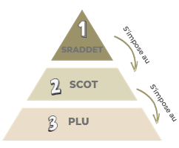
A la une – L’objectif zan
UNE DECLINAISON DE L'OBJECTIF DE ZAN DANS LES DOCUMENTS D'URBANISME (articles 194)
SRADDET fixe la trajectoire pour aboutir à l’objectif de ZAN et un objectif de réduction du rythme de l'artificialisation par tranches de 10 années décliné entre les différentes parties du territoire régional. Ces modifications devront entrer en vigueur avant le 22 août 2023.
SCOT fixe un objectif de réduction du rythme de l'artificialisation par tranches de 10 années et le décline par secteurs géographiques.
PLU traduit ces objectifs et ne peut prévoir l'ouverture à l'urbanisation d'espaces que s'il est justifié que la capacité d'aménager et de construire est déjà mobilisée dans les espaces urbanisés.
+
Pour les communes situées dans une zone fortement urbanisée, le règlement du PLU devra prévoir dans certains secteurs une part minimale des surfaces non imperméabilisées ou éco-aménageables.

Slide 6
A la une – L’objectif zan
Pour atteindre cet objectif, la loi Climat prévoit un arsenal de mesures plus spécifiques :
L’ajout dans le document d’orientations et d’objectifs du Scot de l’identification de zones préférentielles pour la renaturation, par la transformation de sols artificialisés en sols non artificialisés (article 197) ;
La possibilité de créer des OAP portant sur des quartiers ou des secteurs à « renaturer » (ibid) ;
L’obligation pour les OAP de définir les actions et opérations nécessaires pour mettre en valeur les continuités écologiques, et la possibilité pour les OAP de définir les actions et opérations nécessaires pour protéger les franges urbaines et rurales (article 200) ;
L’obligation pour le maire ou le président de l’EPCI compétent d’établir et de publier au moins tous les 3 ans un rapport relatif à l'artificialisation des sols sur son territoire au cours des années civiles précédentes (article 206) ;
NB : Au moins une fois tous les cinq ans, le Gouvernement quant à lui rend public un rapport relatif à l'évaluation de la politique de limitation de l'artificialisation des sols (article 207)
La possibilité de fixer une densité minimale de constructions au sein des zones d'aménagement concerté (ZAC) pour réduire l'extension de l'urbanisation (dans le PLU ou le Cahier des charges de cession des terrains) (article 208) ;
La possibilité de déroger aux règles relatives au gabarit dans les zones fortement peuplées pour du logement (article 209) ou pour les projets de construction sur une friche (article 211) ;
La prise en compte de l’artificialisation dans les études d’impact des projets et travaux d’aménagement (article 217) ;
La réalisation d’une évaluation du potentiel de réversibilité des bâtiments avant tout travaux de construction ou de démolition à compter du 1er janvier 2023 (article 224).
Attention : si le SCOT et le PLU n’évoluent pas au plus tard dans un délai respectivement de 5 et 6 ans afin d’intégrer ces objectifs (article 201) : les ouvertures à l’urbanisation des SCOT sont suspendues ; les autorisations d'urbanisme ne peuvent être délivrées dans une zone à urbaniser du PLU.

Slide 7
Focus - impact sur l'urbanisme commercial :
La loi Climat fixe un principe général d’interdiction de création de nouvelles surfaces commerciales qui entraîneraient une artificialisation des sols (article 215).
Des possibilités de dérogation sont néanmoins d’ores et déjà prévues pour les projets d’une surface inférieure à 10 000 m².
Un décret d’application doit venir préciser les projets considérés comme « engendrant une artificialisation des sols ».
La loi renforce la capacité des collectivités territoriales à planifier le développement de l’implantation des entrepôts logistiques à vocation commerciale (article 219).
Le document d'orientation et d'objectifs du SCOT devra ainsi désormais déterminer les conditions d'implantation des constructions commerciales et des constructions logistiques commerciales.
D’ici le 22 août 2023, l’autorité compétente en matière de création des zones d’activités économiques (ZAE) devra établir un inventaire des zones situées sur le territoire.
Les collectivités pourront ensuite mettre en demeure les propriétaires des sites figurant dans l’inventaire de réhabiliter les lieux et à défaut, elles pourront engager une procédure d'expropriation pour réaliser les travaux définis.

Slide 8
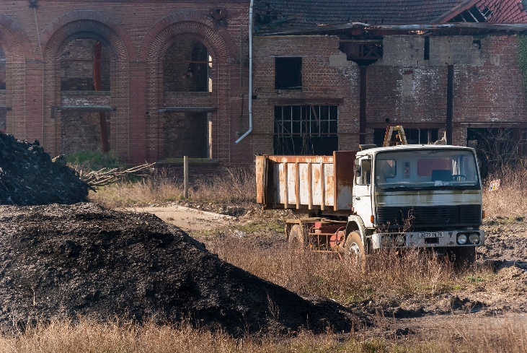
Focus - les mesures spécifiques aux friches :
La Loi Climat introduit un nouveau cadre juridique pour soutenir le réemploi des friches (urbaines, commerciales, (aéro)portuaires, ferroviaires ou routières, industrielles, militaires ou minières) :
Elle définit pour la première fois ce qu’est une « friche » (article 222) ;
Elle prévoit la possibilité de déroger aux règles relatives au gabarit, dans la limite d’une majoration de 30 % de ces règles pour les projets de construction ou de travaux réalisés sur une friche (article 211) ;
Elle crée une expérimentation pendant 3 ans le représentant de l’État dans le département peut établir un certificat de projet à la demande d’un porteur de projet intégralement situé sur une friche (article 212).

Slide 9
NATURE EN VILLE (1/2)
Sécuriser juridiquement les « permis de végétaliser » (article 202) La loi Climat prévoit que les communes peuvent délivrer des autorisations d'occupation temporaire (AOT) du domaine public à titre gratuit pour les projets participant au "développement de la nature en ville" à condition que les demandeurs ne poursuivent aucun but lucratif. Un décret d’application doit intervenir pour préciser le cadre de ces nouvelles AOT. Favoriser la végétalisation des constructions (article 202) Le maire ou le Président de l’EPCI ont désormais la possibilité de déroger aux règles relatives à la hauteur et à l’aspect extérieur des constructions prévues dans le PLU afin d’autoriser la végétalisation des façades ou des toitures d’un projet. Un décret d’application doit également intervenir pour préciser les dispositifs et les règles concernées.

Slide 10
NATURE EN VILLE (2/2)
Interdiction des engrais synthèse (article 269)
Dans le prolongement de la loi Labbé, il sera interdit au plus tard le 1er janvier 2027, aux collectivités d'utiliser ou de faire utiliser des engrais de synthèse pour l'entretien des espaces relevant de leur domaine public ou privé, (hors terrains à vocation agricole, entretien des monuments historiques, équipements sportifs et hippodromes).
L’obligation de transmission des données brutes de biodiversité étendue
Les maîtres d’ouvrage, y compris les collectivités, ont déjà l’obligation de déposer les données brutes de biodiversité acquises dans le cadre de l’élaboration des projets, plans et programmes sur la plateforme Dépobio.
La loi Climat étend cette obligation de téléversement aux données acquises à l’occasion des mesures de suivi des impacts environnementaux (notamment d'évitement, de réduction ou de compensation), à compter du 24 février 2022 (article 228).

Slide 11
réglementation de la publicité
La loi Climat fixe, à partir du 1er janvier 2024, le principe de décentralisation du pouvoir de police de la publicité, qui sera désormais exercé exclusivement par le maire.
Le texte prévoit néanmoins que dans certains cas, cette compétence est (ou peut-être) transférée au président de l’EPCI (article 17).
Le maire peut en outre désormais réglementer les dispositifs publicitaires numériques en vitrine via le règlement local de publicité (RLP) (article 18).
La loi Climat vient également :
-> interdire la publicité diffusée au moyen d'une banderole tractée par un aéronef et prévoir une amende de 1 500 € à compter du 1er janvier 2022 (article 20) ;
-> et créé une expérimentation du Oui PUB dans 15 collectivités volontaires pendant 3 ans (article 21) – la Liste des communes doit être fixée par décret.

Slide 12
Forêt (1/2)
La loi Climat prévoit une meilleure intégration des objectifs de lutte contre le dérèglement, de renforcement de la résilience de la forêt et de préservation de la biodiversité en rééquilibrant les articles de principe du code forestier et de la politique forestière nationale (article 50).
Elle prévoit pour les atteindre des dispositifs concrets :
La politique forestière devra favoriser tous dispositifs incitatifs ou contractuels visant à ce que le bois d'œuvre issu de forêts françaises gérées durablement soit transformé sur le territoire de l'Union européenne, contribuant ainsi à optimiser le bénéfice de son stockage de carbone (article 54) ;
Le renforcement du dialogue entre services de l’État et élus de terrain pour mieux identifier le risque incendie lorsqu’il émerge. Les maires ou les présidents des EPCI doivent désormais indiquer au Préfet les risques d’incendie qu’ils identifient dans les territoires qui ne sont pas réputés particulièrement exposés aux risques d’incendie, afin que le Préfet fixe les obligations légales de débroussaillement en temps utiles (article 51) ;

Slide 13
Forêt (2/2)
Le maintien des codes des bonnes pratiques sylvicoles (CBPS) qui ont fait leur preuve (et qui devait disparaître à compter de 2022 au titre de la loi d’Avenir pour l’agriculture), auquel s’ajoute l’obligation désormais systématique de faire approuver un programme de coupes et travaux pour le propriétaire qui y adhère (article 53) ;
L'extension de l’inventaire permanent des ressources forestières nationales aux bois et forêts des territoires ultramarins (article 58).
A suivre : Rapport évaluant l’impact des paiements pour services environnementaux. D’ici le 24 août 2022, le Gouvernement devra remettre au Parlement un rapport évaluant les modalités de financement des paiements pour services environnementaux ainsi que leur impact potentiel sur la préservation des écosystèmes forestiers, en particulier pour le stockage du carbone (article 52). Ces outils de financement des services environnementaux pourront à l’avenir être mobilisés localement par les collectivités.

Slide 14
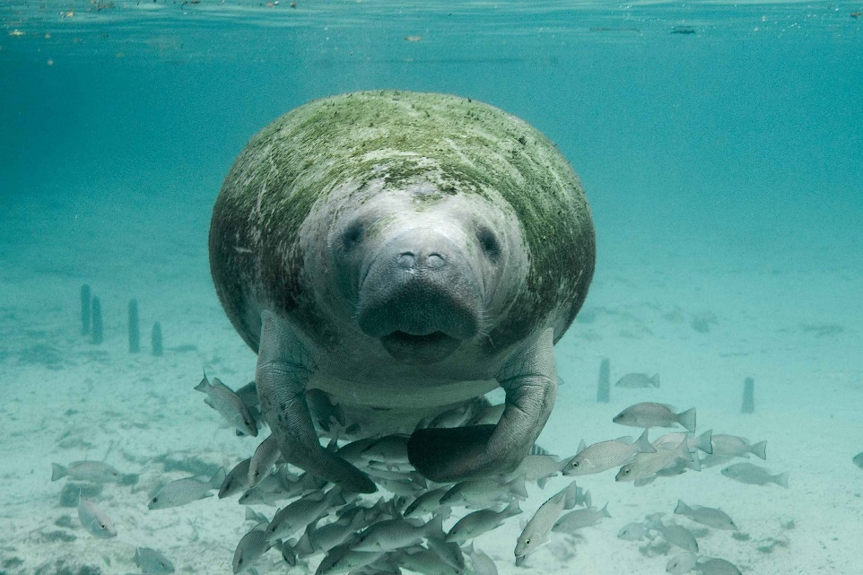
Forêt - Biodiversité en OUTRE-mer
La loi Climat inscrit dans le code de l’environnement, la place prépondérante des territoires d’Outre-mer dans la richesse biologique et environnementale française, en assurant sa reconnaissance, son évaluation, sa préservation et sa mise en valeur (article 60).
La loi prévoit également l'extension de l’inventaire permanent des ressources forestières nationales aux bois et forêts des territoires ultramarins (article 58).

Slide 15
Pour finir
mémo Pour les services instructeurs
des autorisations d'urbanisme
les 5 dérogations au PLU introduites
par la loi Climat
Possibilité de déroger aux obligations de création d’aire de stationnement de véhicule motorisé au profit de stationnement sécurisé pour vélos (article 117) ;
Possibilité de déroger aux règles relatives à la hauteur et à l’aspect extérieur des constructions prévues dans le PLU si le projet prévoit la végétalisation des façades ou des toitures (article 202) ;
Possibilité de déroger aux règles relatives au gabarit dans les zones fortement peuplées pour du logement (art. 209) ;
Possibilité de déroger aux règles relatives au gabarit et aux obligations en matière de stationnement lorsque les construction ou travaux visent à permettre le réemploi d’une friche (article 211) ;
Possibilité de déroger aux règles de hauteur du PLU pour les projets faisant preuve d’exemplarité environnementale (article 210).

Slide 16
2 – L’offre actuelle du CNFPT
Webinaires
Série de 6 webinaires : Zéro artificialisation net (sept à décembre 2021) :
https://rise.articulate.com/share/0FlePvtuXLrTZjfPPcLtPT7bGKWKrQ0H
Webinaire sur les apports de la loi climat sur le volet friches (9 octobre 21)
Webinaire sur le pouvoir de police en matière d'affichage (12 octobre 21)
https://cnfpt-formation.adobeconnect.com/pgbiksnuk1xi/
Retrouvez nos webinaires sur les e-communautés du CNFPT
e-communauté urbanisme- aménagement- foncier / e-communauté nature et environnement
https://e-communautes.cnfpt.fr/
Evènement
Colloque – CNFPT-Hortis – La nature levier de résilience des sites et paysages industriels – oct 20
https://www.cnfpt.fr/se-former/se-former-autrement/participer-a-nos-evenements/revivre-evenements/revivez-manifestations-organisees-linset-montpellier/nature-levier-resilience-sites-paysages-industriels-15-16-octobre-2020/inset-montpellier

Slide 17
L’offre actuelle du CNFPT
Stages
Préservation des Sols
Préservation des sols agricoles et forestiers et les stratégies foncières (SXNAS)
Reconversion friches et sols pollués (SXSSP)
La stratégie foncière pour une compensation écologique réussie (SXSFE)- AgroParistech
L'analyse des formes urbaines au regard des enjeux de l'aménagement durable (SXQUA)
TVB – nature en ville
La prise en compte des trames vertes et bleues dans les documents de planification (SXTVB)
L'élaboration et la mise en oeuvre de la trame verte et bleue en milieu urbain et périurbain (SX3QI)
Place et rôle de la nature dans la structuration de la ville (SXPRN)
La végétalisation du bâti opportunités et contraintes (SXVBO)
Logements vacants
Les procédures de traitement des biens vacants et sans maître (SXBSM)

Slide 18
L’offre actuelle du CNFPT
Stages
Documents de planification
La traduction des enjeux d'aménagement durable dans les SCoT (SXSCA)
SCoT: enjeux, procédures et pilotage de la démarche (SXSCP)
Le changement climatique et les documents de planification (SXTIK)
Les orientations d'aménagement et de programmation: élaboration et mise en œuvre (SXOAP)
L'instruction et les OAP (SXTRU)
Commerce
Urbanisme commercial et stratégie d'aménagement commercial (SXCSA)
Zones d'activités
Zones d'activités en transition : un parcours pour devenir acteur du changement (SXEZA)
Publicité
La réglementation nationale de l'affichage publicitaire et des enseignes (OL410)
L'élaboration et la mise en œuvre d'un RLP (OL409)
Forêt
La forêt, ressource d'un territoire : enjeux et usages (SXQR6)

Slide 19
3-L’offre à venir du CNFPT
Un Zan et un café (en visio)
A partir du 24/01, pendant 30 minutes, toutes les 2 semaines pour échanger sur les pratiques
https://cnfpt-formation.adobeconnect.com/cafes_zan/
Webinaires
Série de webinaires : urbanisme et biodiversité
Webinaires ZAN
Evènement
La ville perméable-

Slide 20
L’offre à venir du CNFPT
Stages
ZAN: enjeux et actualités
OAP corridors écologiques
Impact sur la santé en amont des projets aménagement
Développement économique et bois d'oeuvre

